Slide 1
Practică de vară:
Prezentare finală

Slide 2
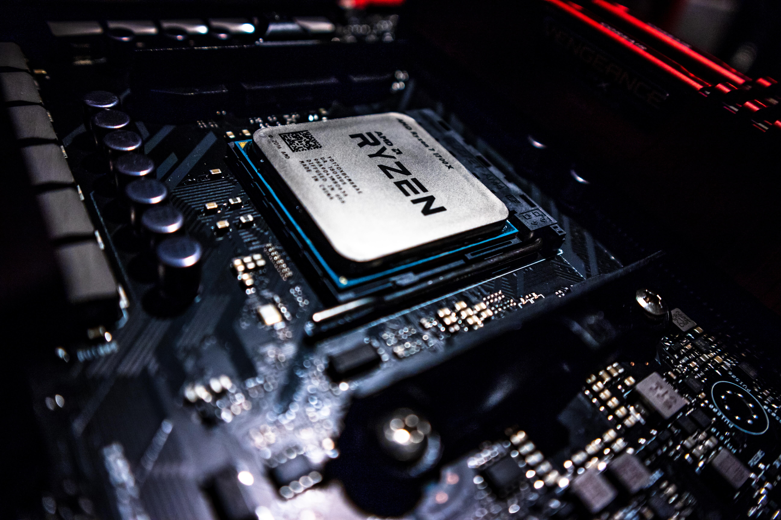
Procesor MIPS
Baze în arhitecturi de calculatoare
Student: Chirica Andrei
Mentori:
David Iulia
Rotariu Cosmin

Slide 3
01.
Prezentare generală
02.
Simulare
03.
Compilator
04.
Implementare C
Conținut

Slide 4
01.
Prezentare generală

Slide 5
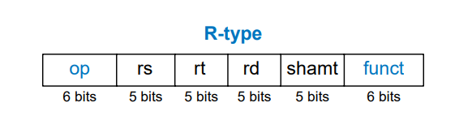
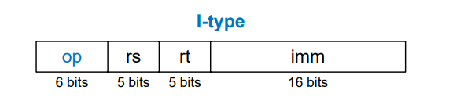
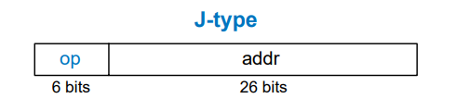
Format instrucțiuni

Slide 6
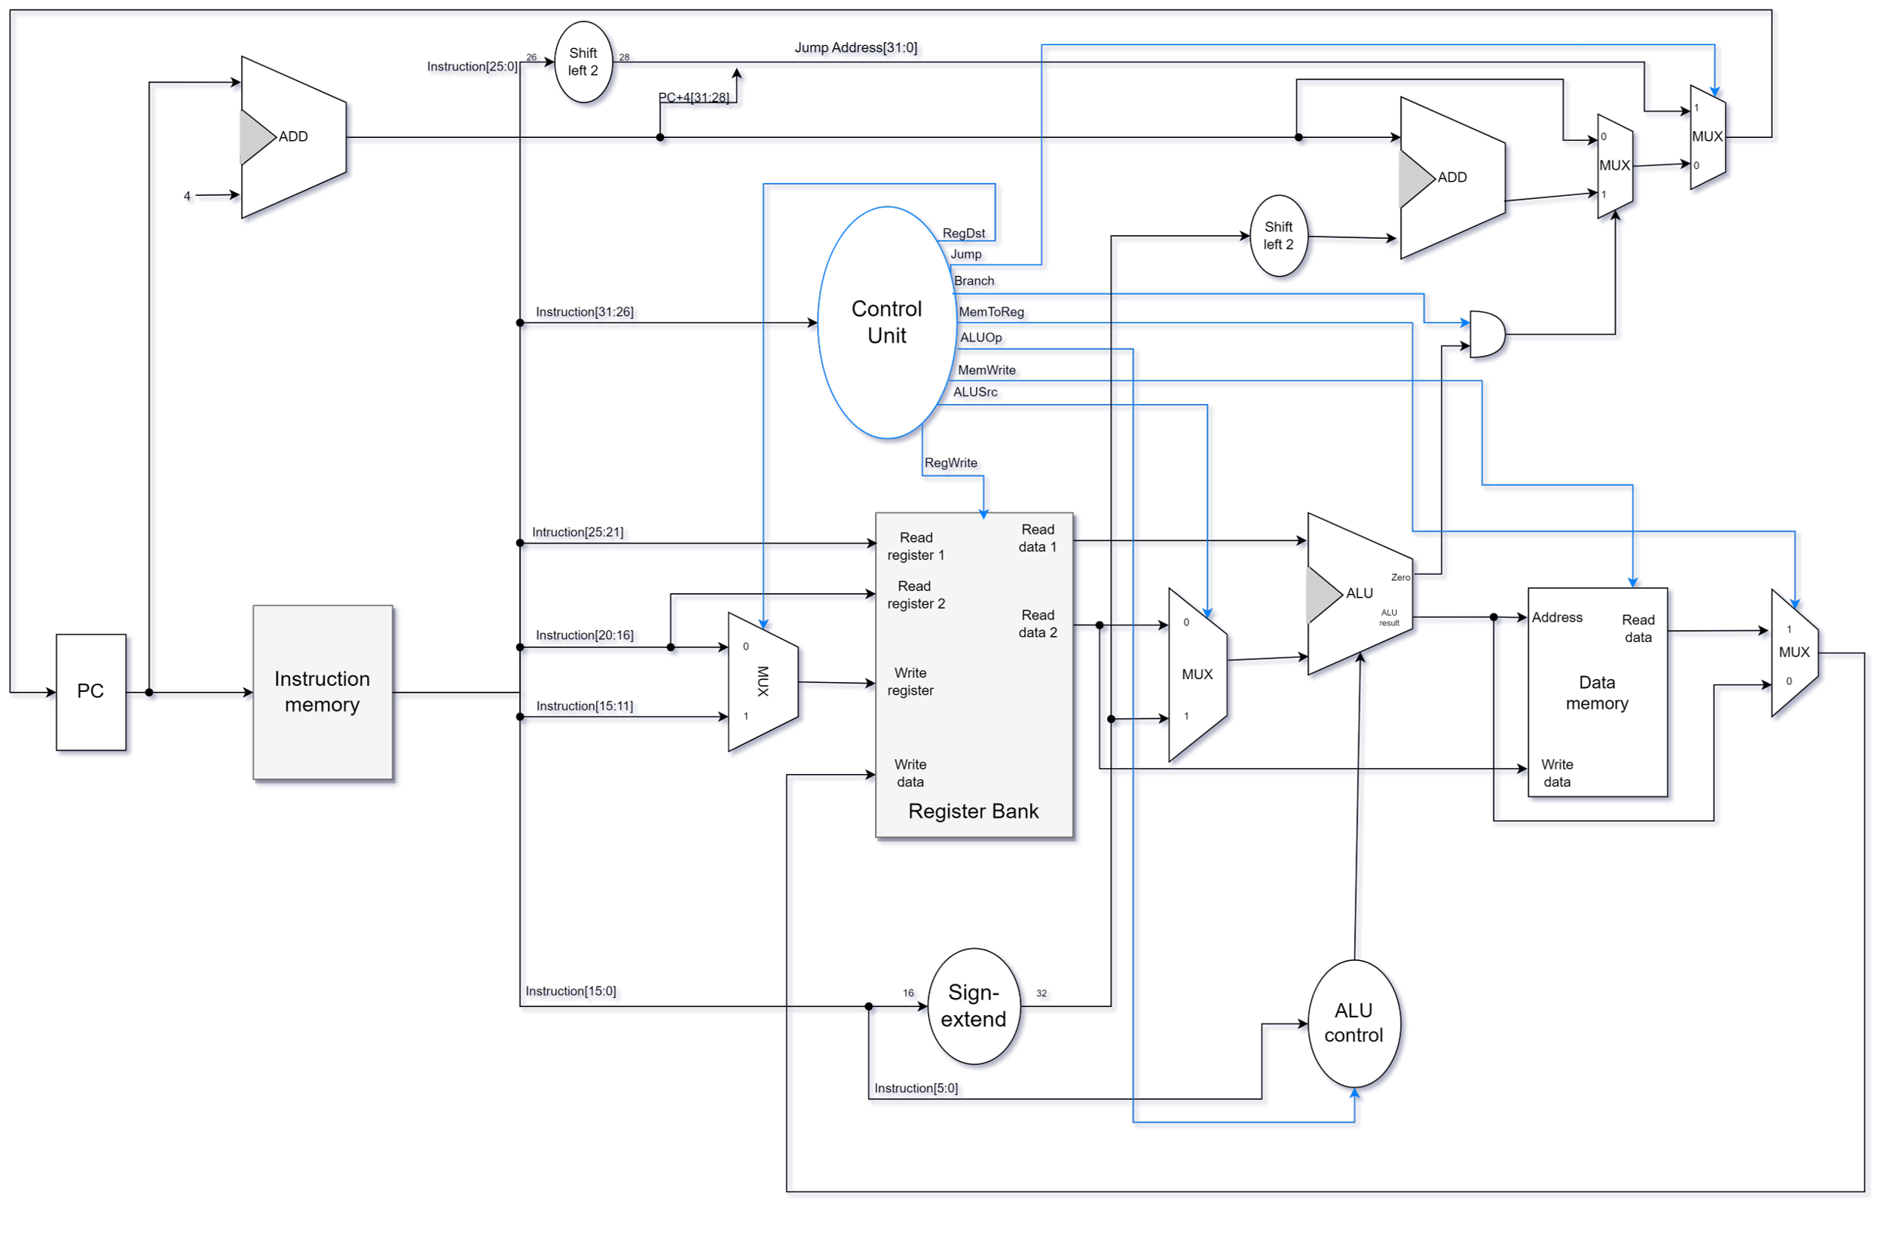

Slide 12
02.
Simulare

Slide 13


Instrucțiuni implementate
Load Word (LW)
Store Word (SW)
Add Immediate(ADDI)
Branch if equal(BEQ)
Jump(J)
R-Type(ADD, SUB, AND, OR, SLT)

Slide 14
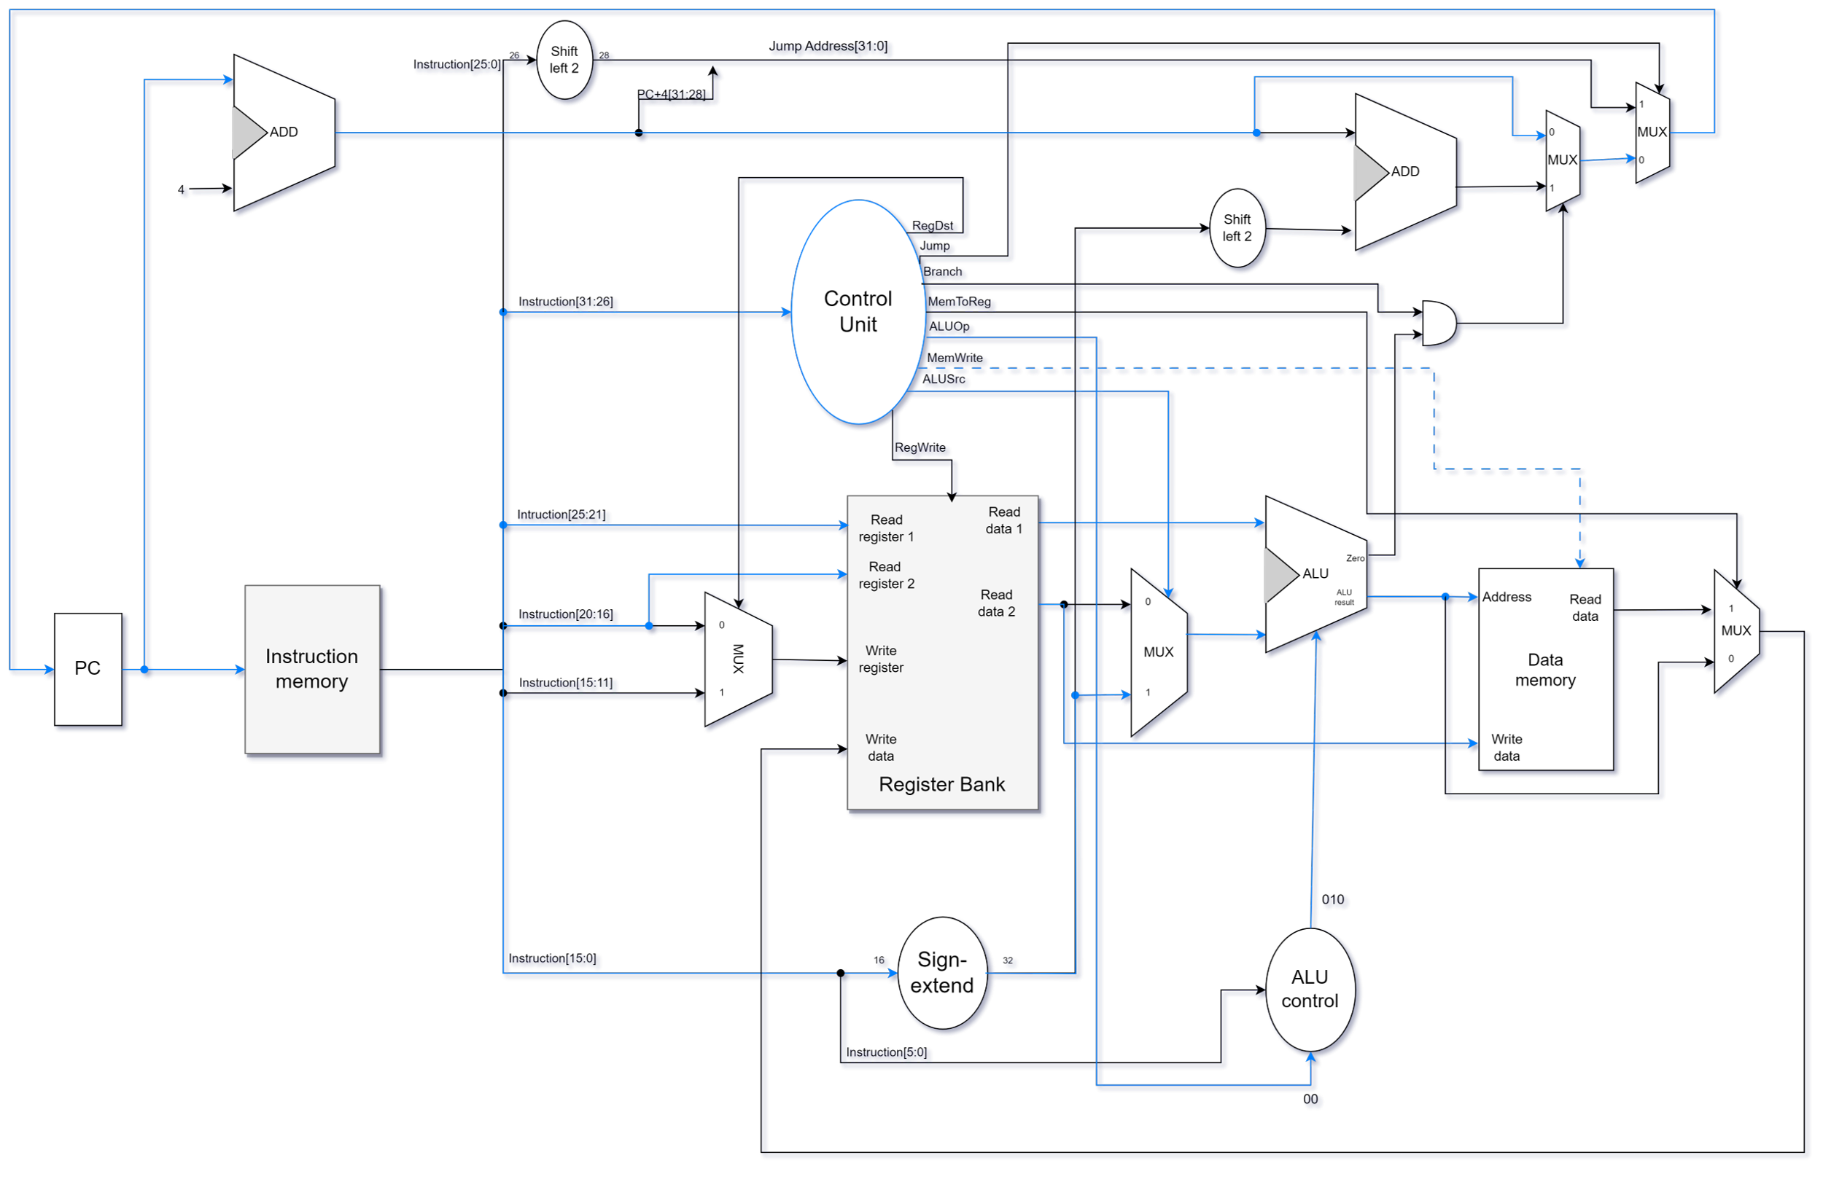
Store word

Slide 15

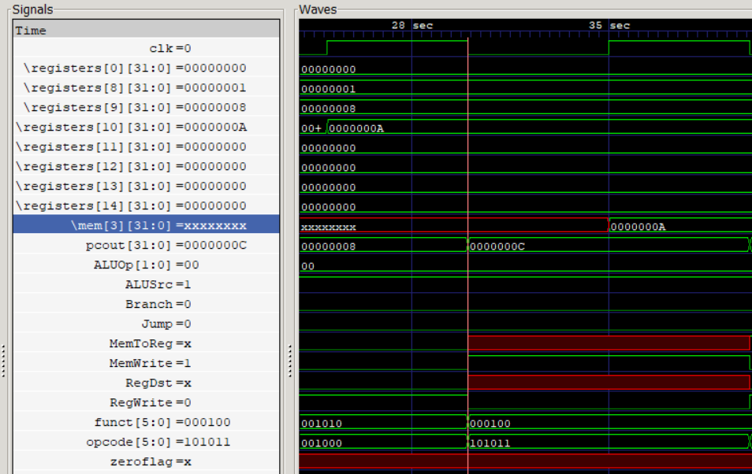
sw $t2, 4($t1)
La frontul negativ al clock-ului se schimbă adresa PC și începe executarea instrucțiunii sw. În registrele t1, t2 sunt stocate valorile 8 respectiv 10.
La următorul front pozitiv al
clock-ului la adresa 3 din memoria de date va fi stocată valoarea 10.

Slide 16
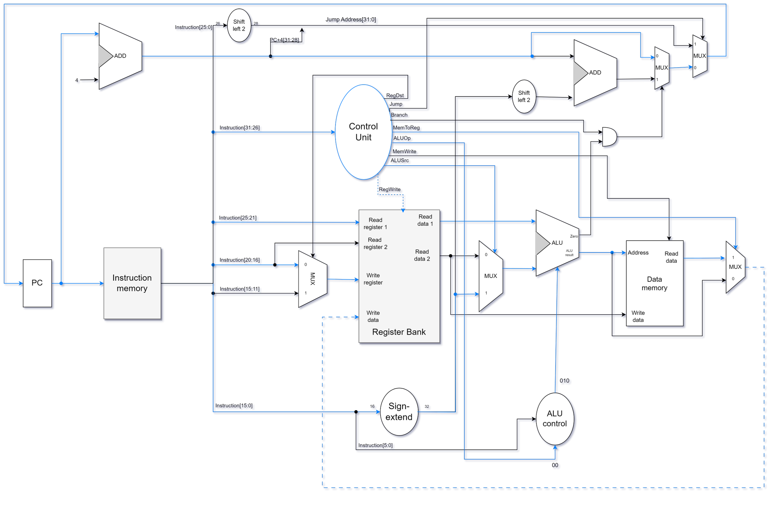
Load word

Slide 17
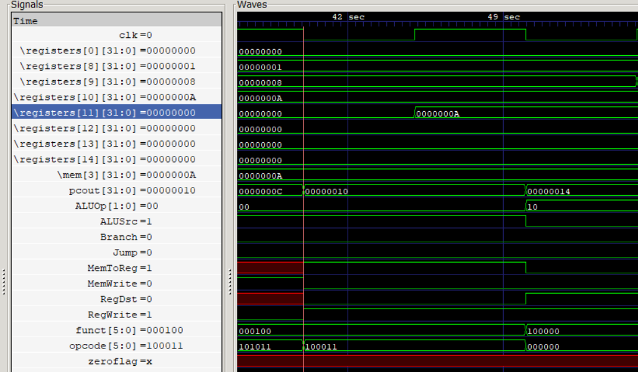
lw $t3, 4($t1)
La frontul negativ al clock-ului valoare lui RegWrite devine 1 ceea ce va schimba valoarea registrului t3 la următorul front pozitiv in 10.

Slide 18
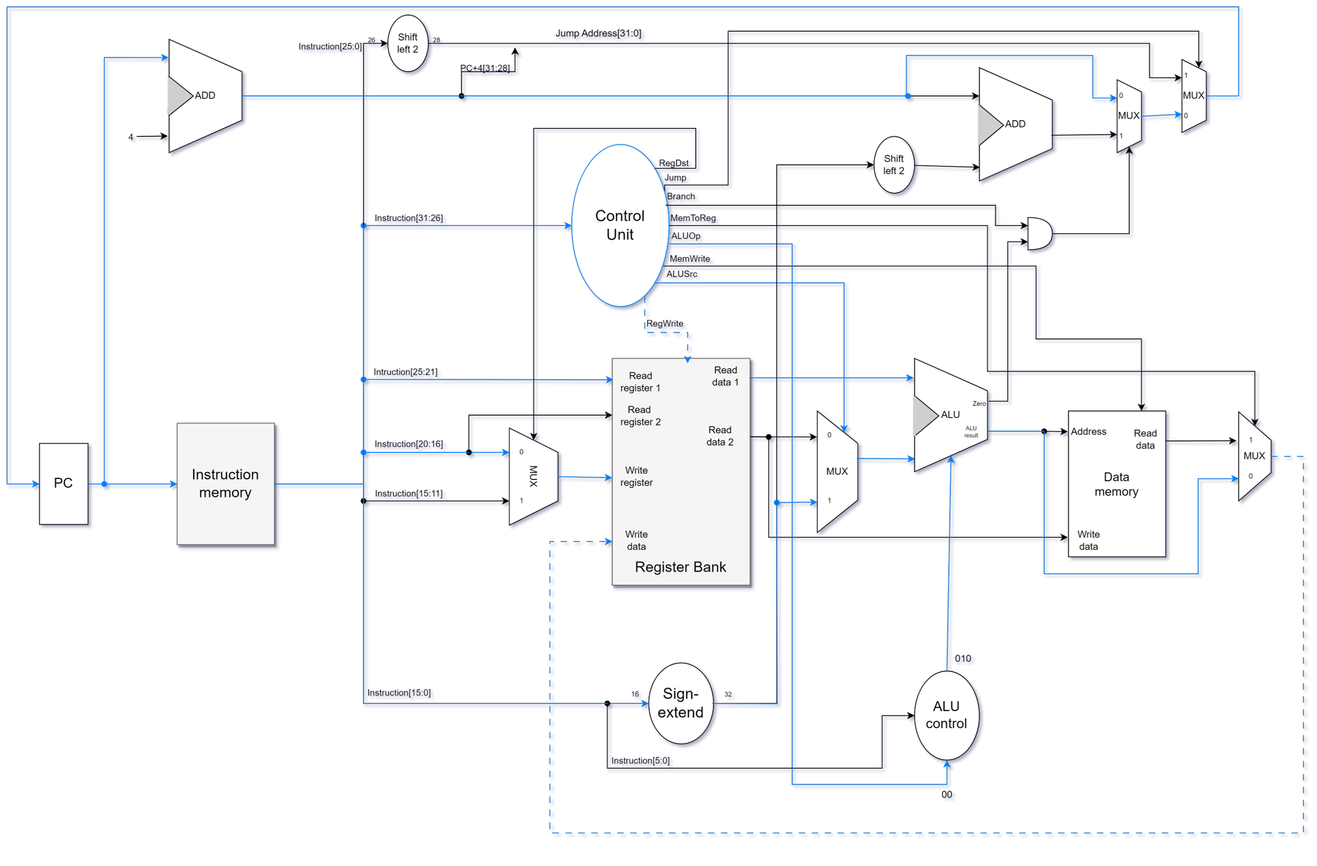
ADDI

Slide 19
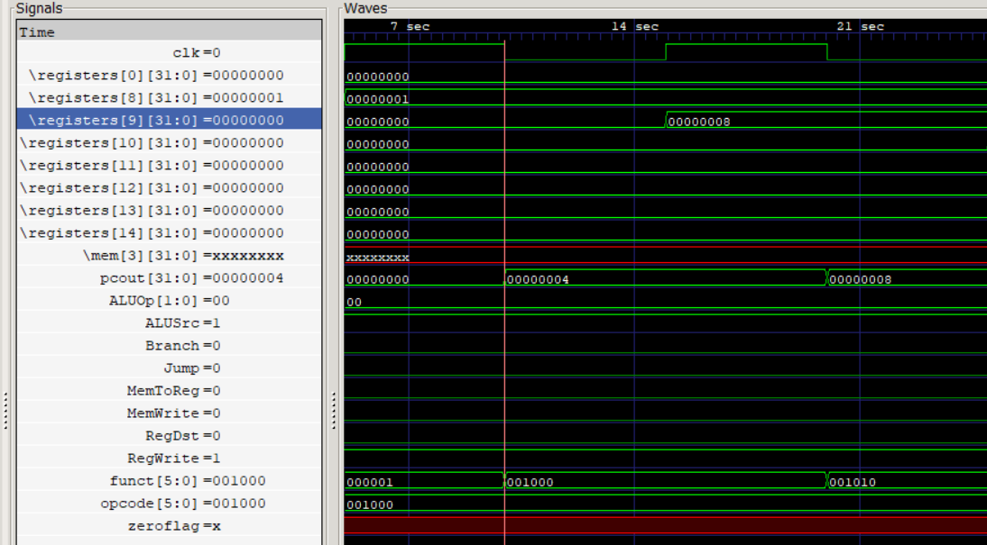
addi $t1, $t1, 8
Are loc o adunare între registrul t1 și valoarea imediată 8. Valoarea inițială a registrului t1 este 0. La finalul executării instrucțiunii rezultatul va fi pus tot în registrul t1.

Slide 20

BEQ

Slide 21
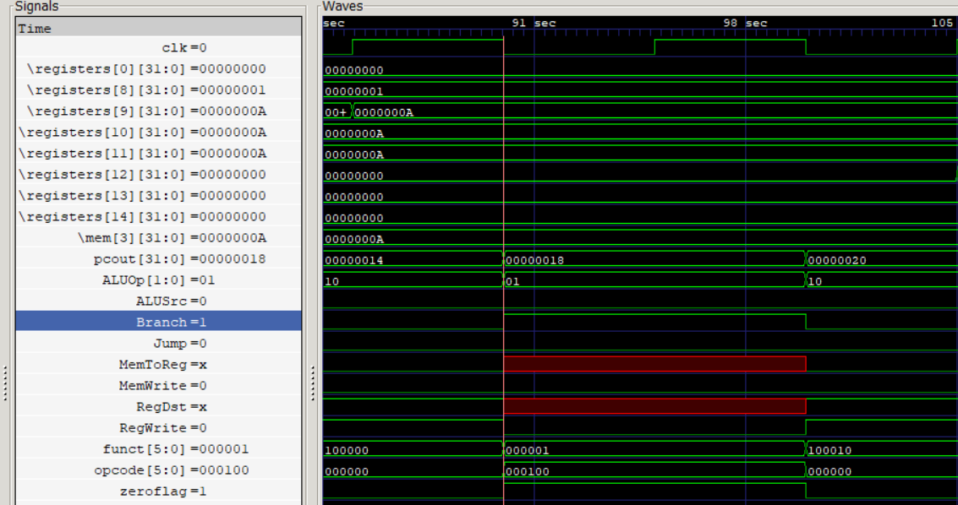
beq $t1, $t2, END
Valorile registrelor t1 și t2 sunt diferite la început. Însă t1 este incrementat cu 1 la fiecare iterație, iar în momentul în care acestea ajung să fie egale PCout sare la eticheta END situată la adresa 0x20

Slide 22
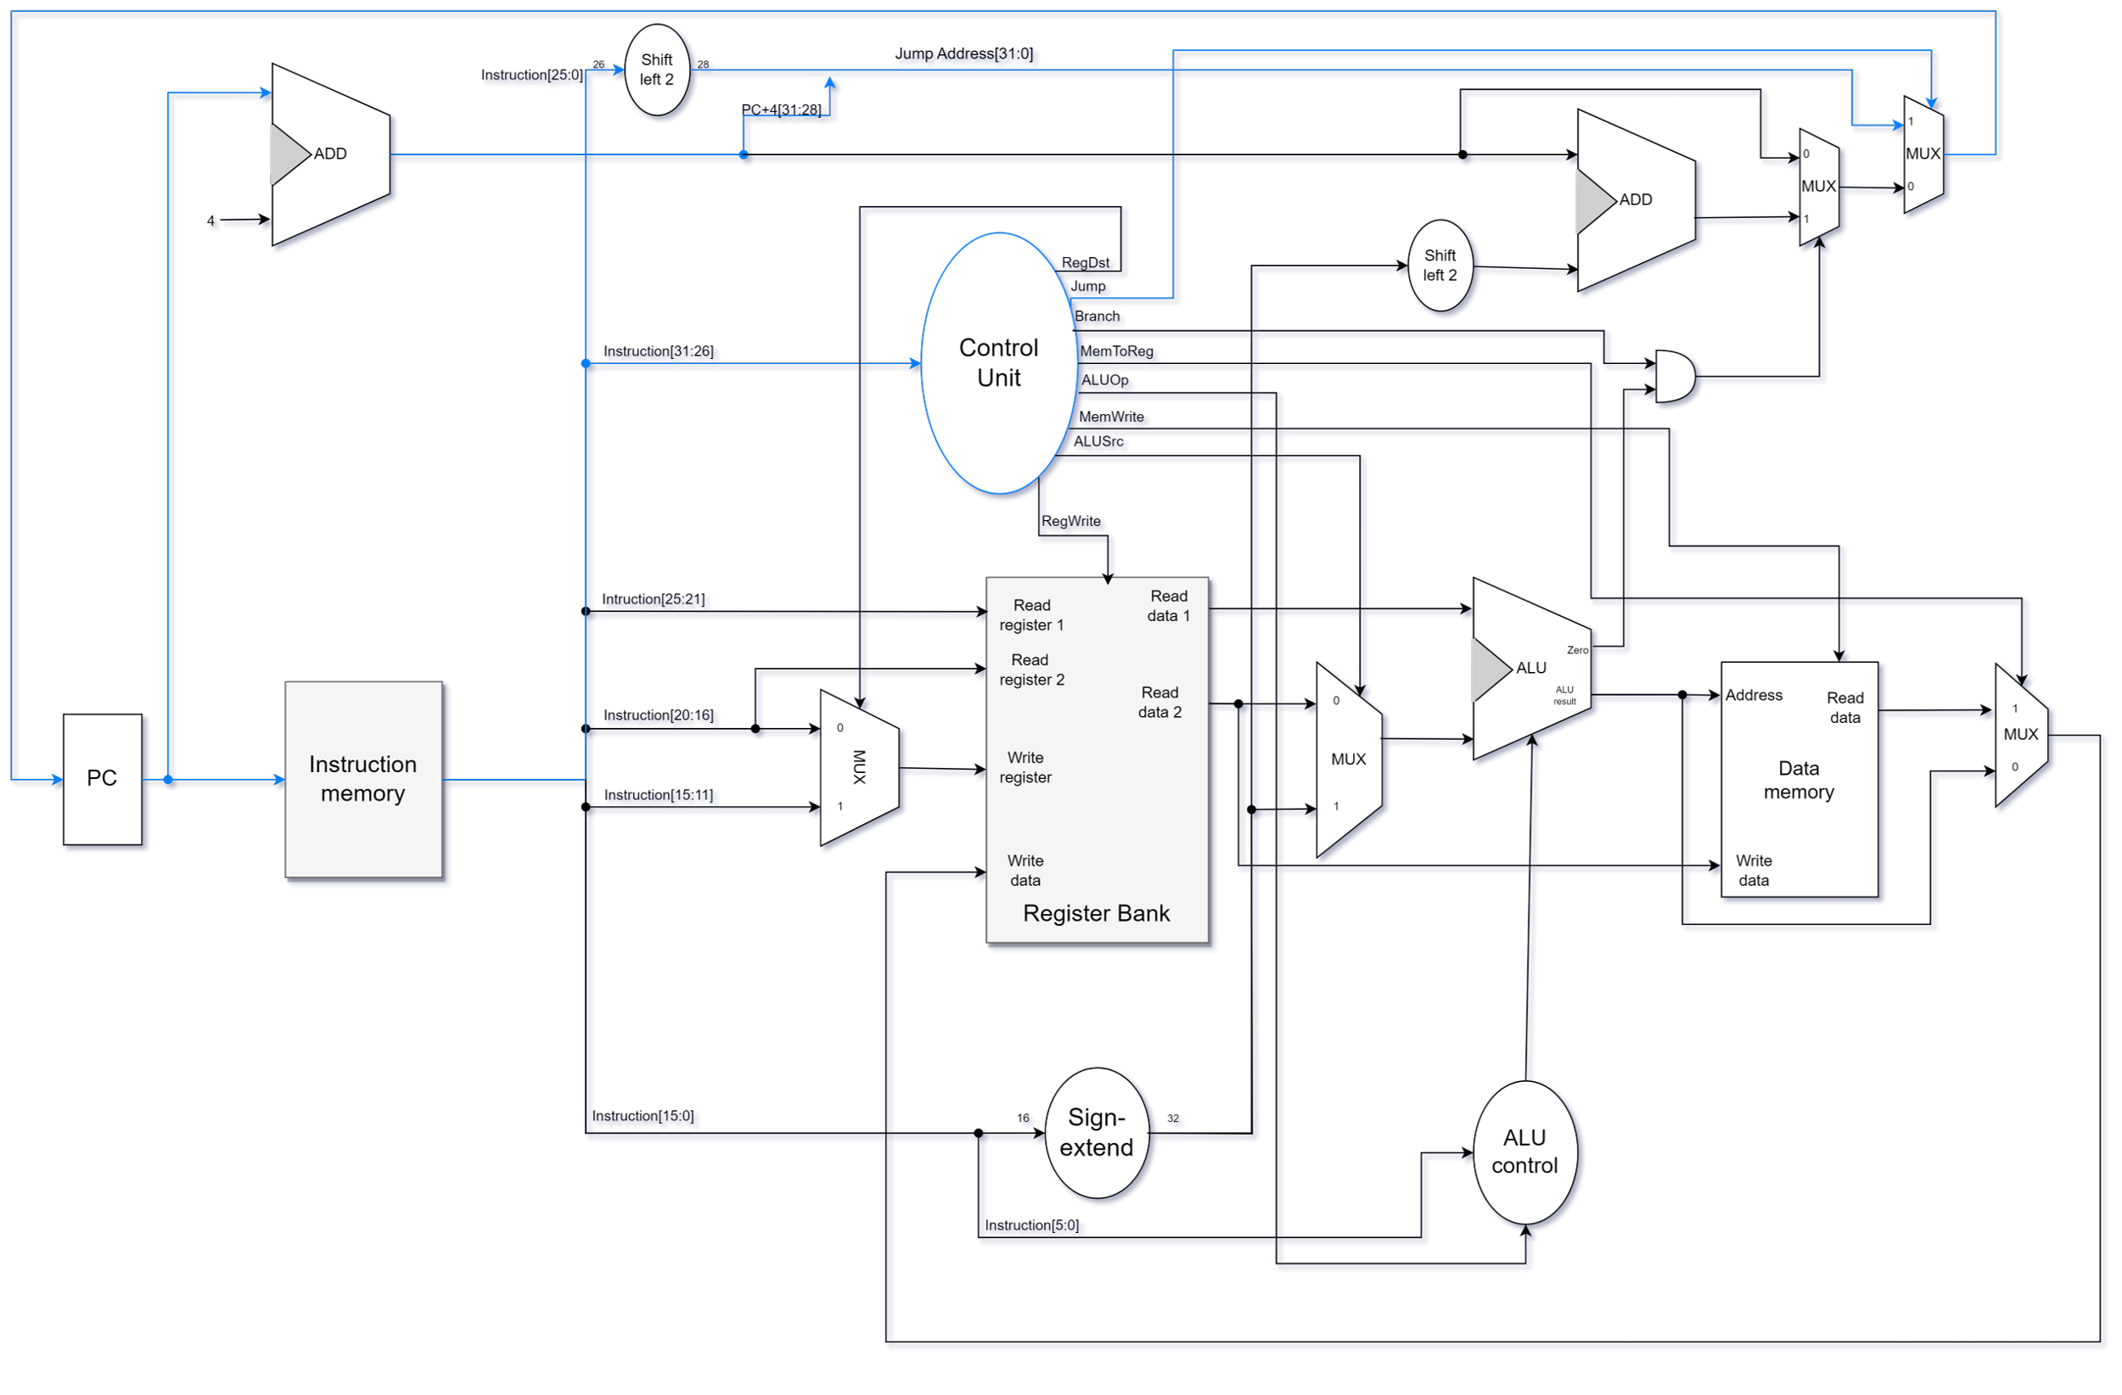
Jump

Slide 23
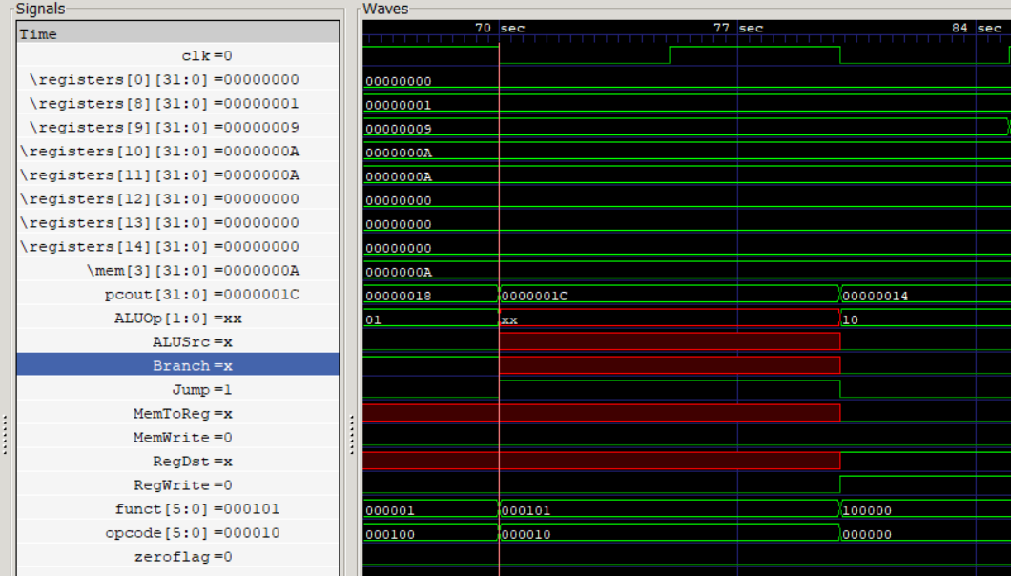
j FOR
Are loc un jump necondiționat la eticheta FOR situată la adresa 0x14.
Singurul semnal aflat în high de la Unitatea de Control este cel de Jump

Slide 24

R-Type

Slide 25
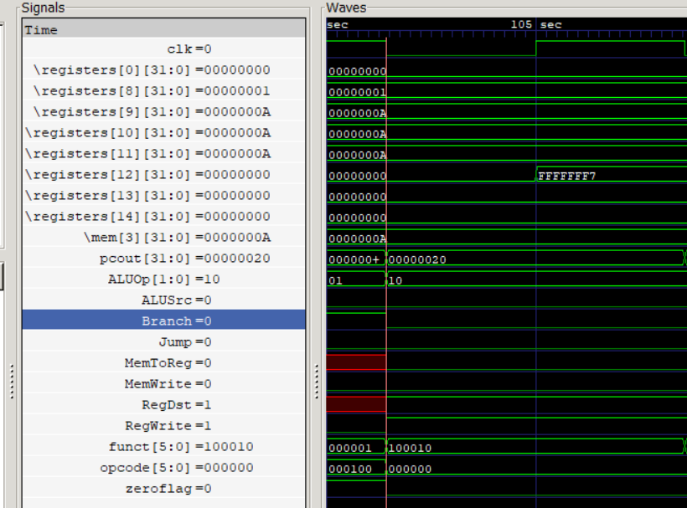
sub $t4, $t0, $t1
Are loc o diferență între valorile stocate în registrele t0 și t1, rezultatul fiind stocat în t4. Valorile registrelor t0 și t1 sunt 1 respectiv 10, deci diferența va fi -9 (0xfffffff7)

Slide 26
03.
Compilatorul

Slide 27
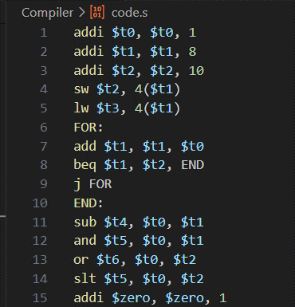
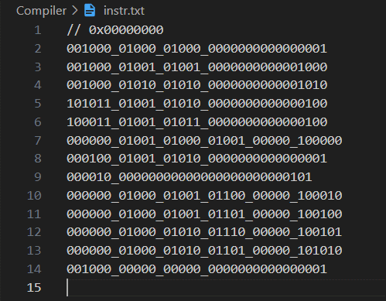
Ce face?
Cod asamblare
Cod mașină

Slide 28
04.
Implementarea C

Slide 29
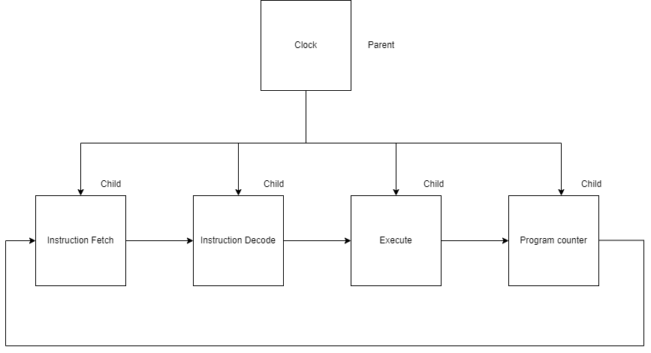
Structură

Slide 30
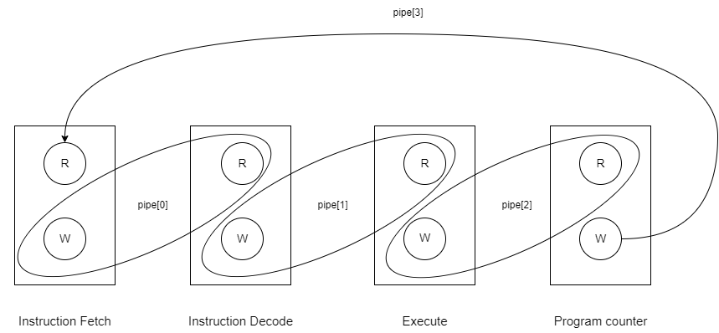
Legături

Slide 31
Clock

Slide 32
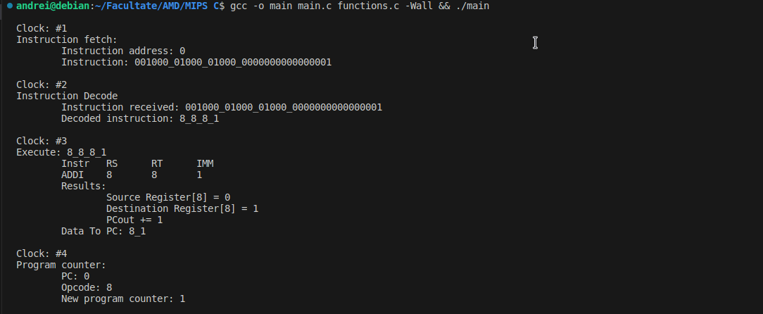
Rezultate
Rezultate

Slide 33

Vă mulțumesc!
Link repo github:
https://github.com/DeepSweeter/Summer-Practice-2023

